Slide 1
iOS Dev 筆記 08 社群網頁
2017.03.27

Slide 2
功能需求
登入註冊前台
帳號管理後台
Firebase 後台管理第三方支援

Slide 3
程式分析
No. | 名稱 | 屬性 | 功能 | 說明
1 | SignInViewController.swift | UIView | View | 登入, 管理第 1 頁,可以捲閱
2 | SignOutViewController.swift | UIView | View | 註冊, 管理第 2 頁可以秀圖文
3 | MainFlowViewController | UIView | View | 主頁面入口
4

Slide 4
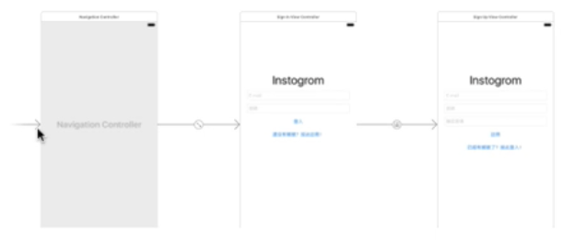
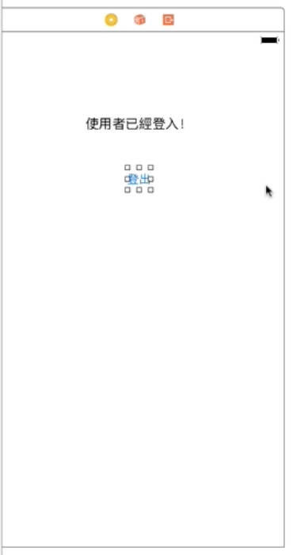
用戶管理頁面規劃
標記在 P1, P3 之間切換決定進入程式的頁面
給 Storyboard 定名
由程式碼(Listener)控制切換入口
signInViewController
signUpViewController
MainFlowViewController
P1. 有帳號登入
→ 無帳號到次頁註冊
P2. 註冊
→註冊成功回 P1 登入
內文頁面
P3. 首頁!!只要用戶沒有登出, 就跳過登入及註冊畫面從這裡開始, 規劃可從這裡登出→ 進入登入畫面

Slide 5
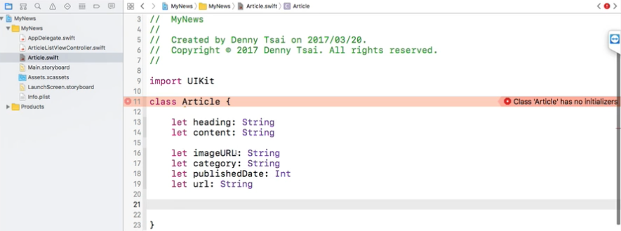
資料讀取及處理
把資料透過一個共用 Class:Article, 資料轉換讓 tableViewController 很容易取用 no repeat source code
Article 必須初始化, 用 initializer (init() )
必須初始化
根據已經知道的網路資料規劃我要用什麼變數來接以及什麼資料型態(此為原型)

Slide 6
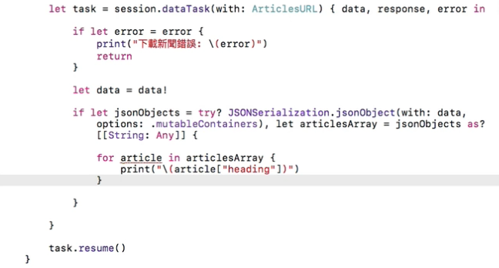
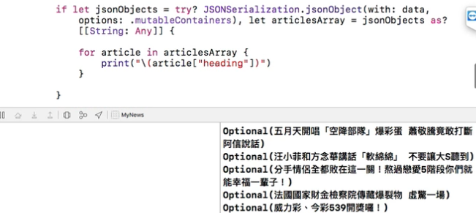
資料讀取及處理
既有作法: jsondata → JSONObject → task.resume
讀取的 Dictionary 存入 articleArray
令 article 為其中之一元素, 用 for…each 取值
缺點: 重複用 for each 取其他資料

Slide 7
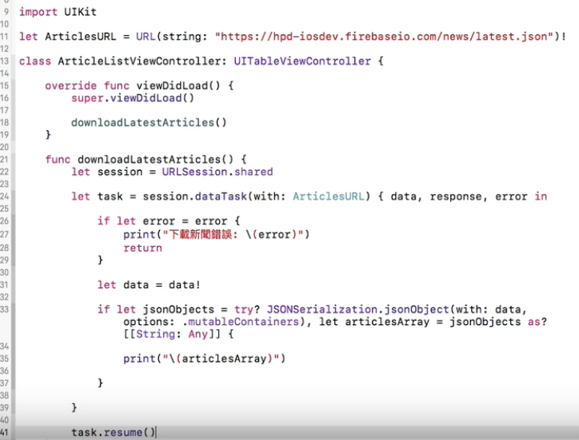
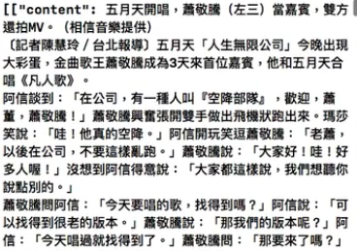
資料讀取及處理
佈置主程式 ViewController.
Data Type: String → url
放在 viewDidLoad 裡面, 減少重複下載
定式, 模組化

Slide 8
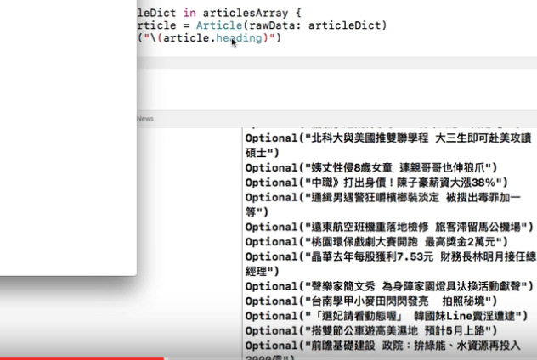
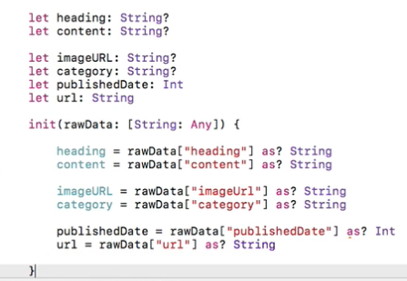
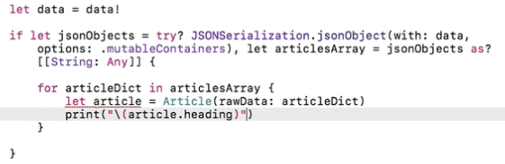
資料讀取及處理
規劃一個 Class Article 裡面,以 Article.xxxx 方式存取.
In Article, 根據已經知道的網路資料為 Dictionary, 定義資料型態 rawData: [String: Any] 來接資料
定義 6 個資料就是 rawData 資料結構對應的資料(半成品)
article 是從網路上拔下來的任一筆資料 (Dictionary)
呼叫我在 Article.swift 建立 的 Class, 把 articleDict 塞進去, 結果塞給 article

Slide 9
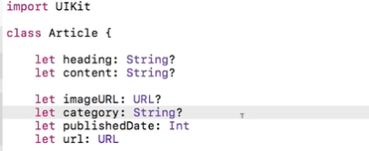
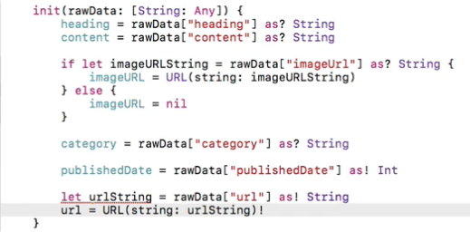
資料讀取及處理
讀進來的 url 資料是 string, 規劃在 Article Class 轉成 URL data Type, 然後 Swift 才能處理, 可以放在 ViewController 裡面做.
讀入的網站資料存入 imageURLString, 然後用 URL() 把他轉態成 URL data type
讀入的網站資料存入 urlString, 然後用 URL() 把 urlString 轉態成 URL data type

Slide 10
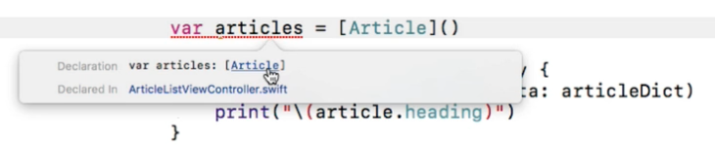
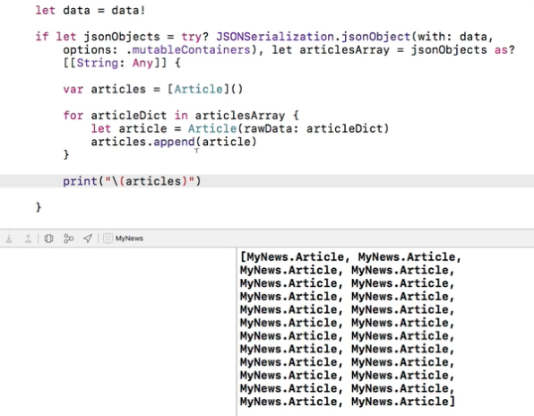
資料讀取及處理
整理資料型態, 目標
資料型態是 dictionary 的 Array
要能傳給 tableView
公共化, 準備丟給tableview
articles: data type 為 “Article “的 Array
把 articles 陣列用讀下的資料轉態裝滿：Article 物件的 Array: [Article]

Slide 11
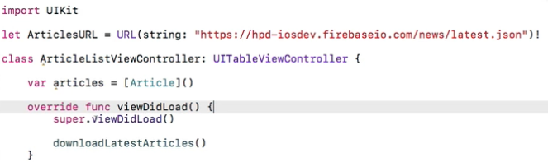
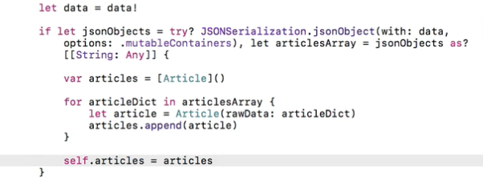
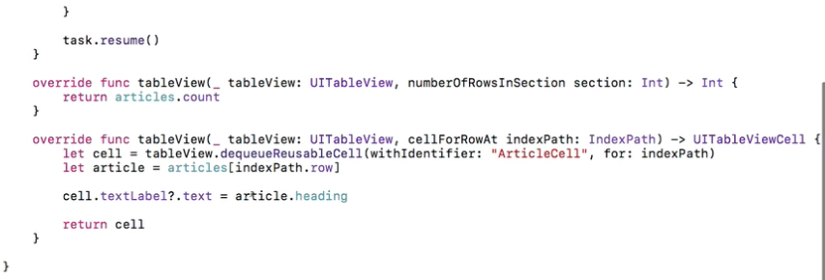
資料讀取及處理
建屬性→ local variable 傳資料到屬性 → tableView 自屬性取得 data source
讀入的網站資料存入 urlString, 然後用 URL() 把 urlString 轉態成 URL data type

Slide 12
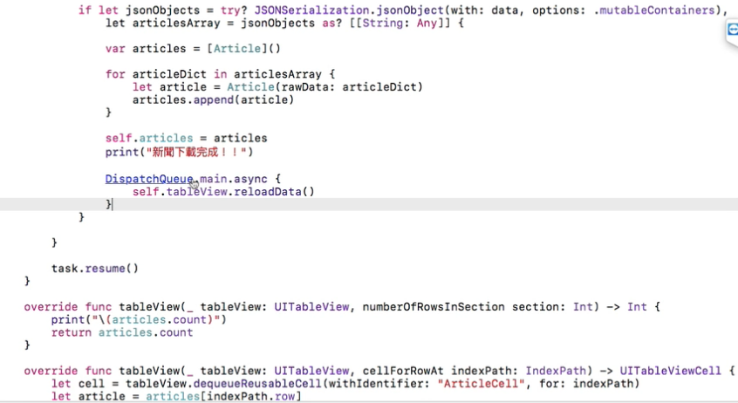
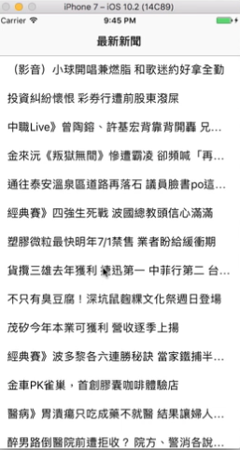
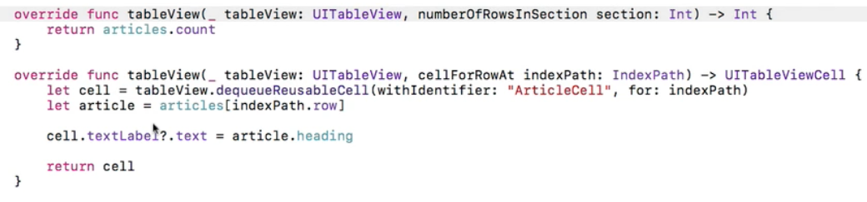
資料讀取及處理
下載完成 → Update 到 table View
Grand Central Dispatch
這是背景下載與更新 UI 沒有直接相關
Grand Central Dispatch
定式: 顯示在 tableView
告訴 tableview 需要update 畫面

Slide 13
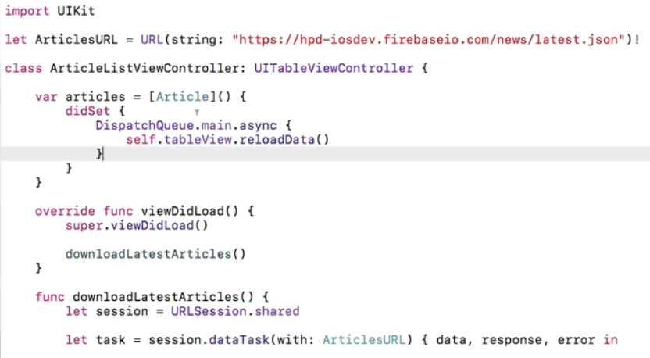
資料讀取及處理
Property+ didSet{Grand Central Dispatch}
資料結構變動 → UI 更新
DRY: Do Repeat Yourself
Grand Central Dispatch
告訴 tableview 需要update 畫面
Reload

Slide 14
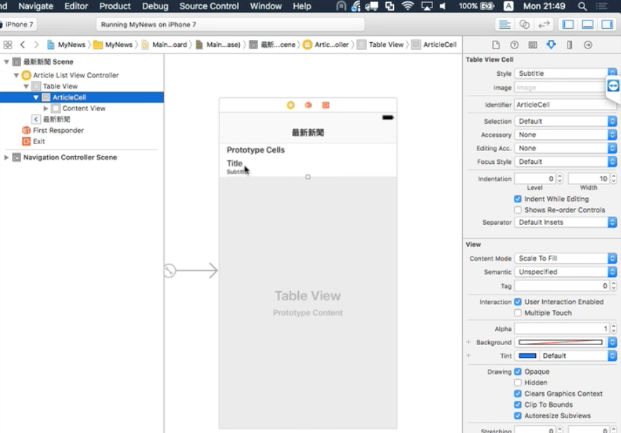
資料讀取及處理
Property+ didSet{Grand Central Dispatch}
變更 tableview 顯示的原型畫面

Slide 15
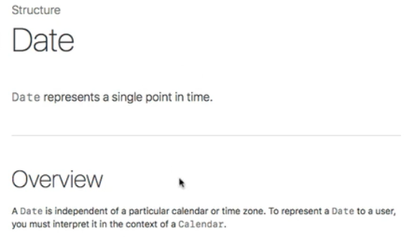
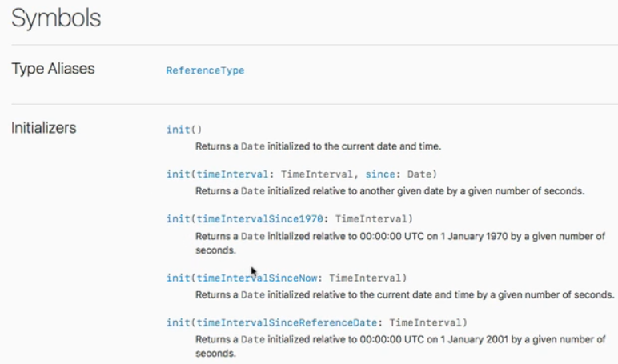
資料讀取及處理
Property+ didSet{Grand Central Dispatch}
自建一個物件的參數

Slide 16
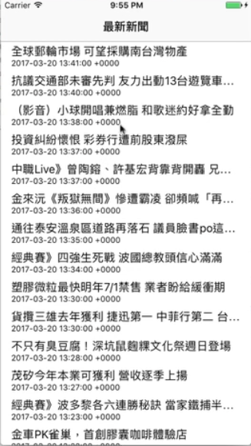
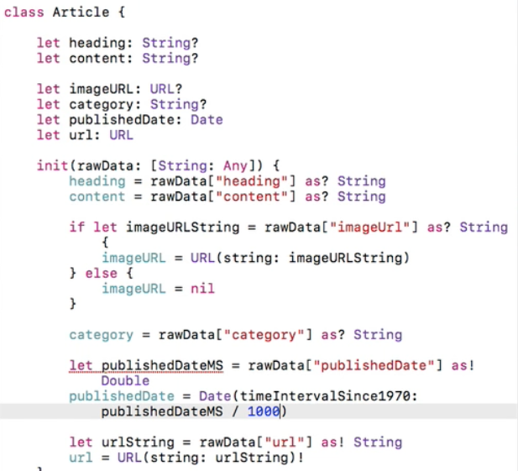
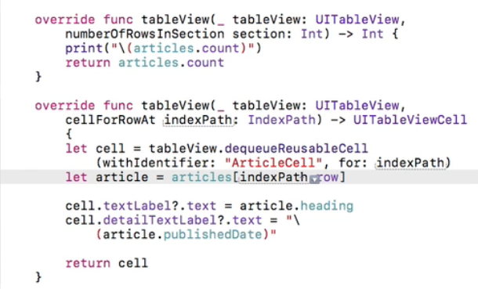
資料讀取及處理
下載的日期數據, 在 Article 裏加工, 產出日期物件, 交給 tableView.
建立 Date 物件
dataTask

Slide 17
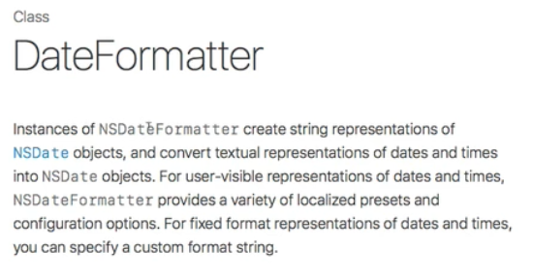
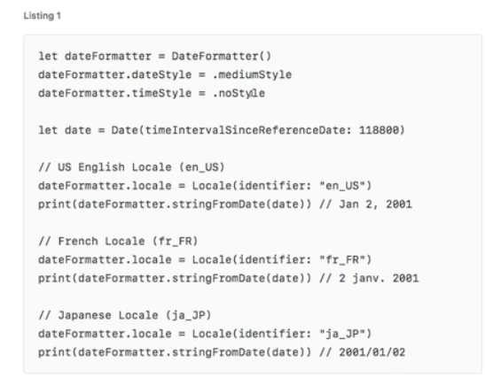
資料讀取及處理
Property+ didSet{Grand Central Dispatch}
告訴 tableview 需要update 畫面

Slide 18
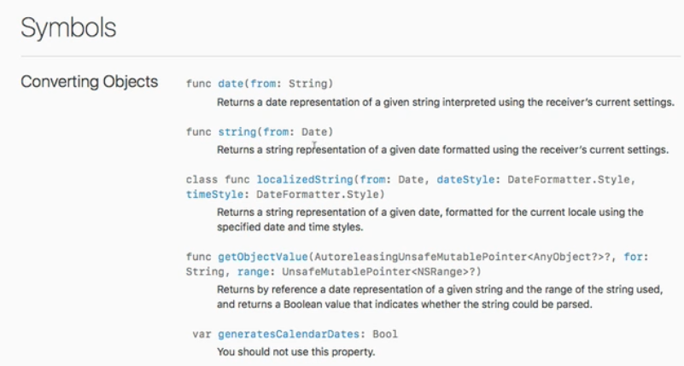
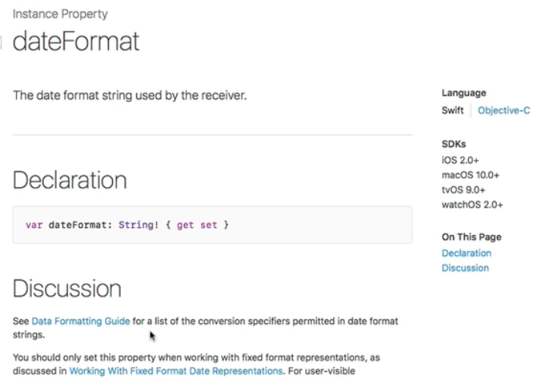
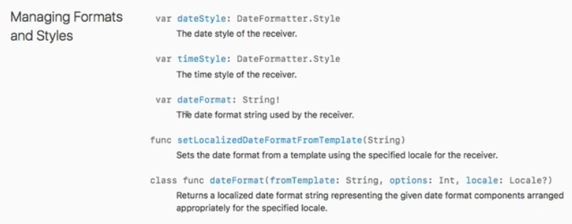
資料讀取及處理
Property+ didSet{Grand Central Dispatch}

Slide 19
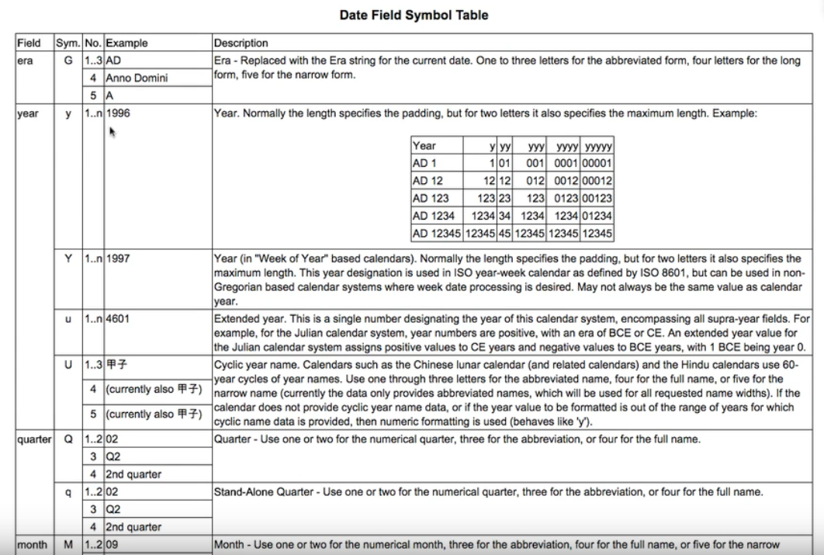
資料讀取及處理
Property+ didSet{Grand Central Dispatch}

Slide 20
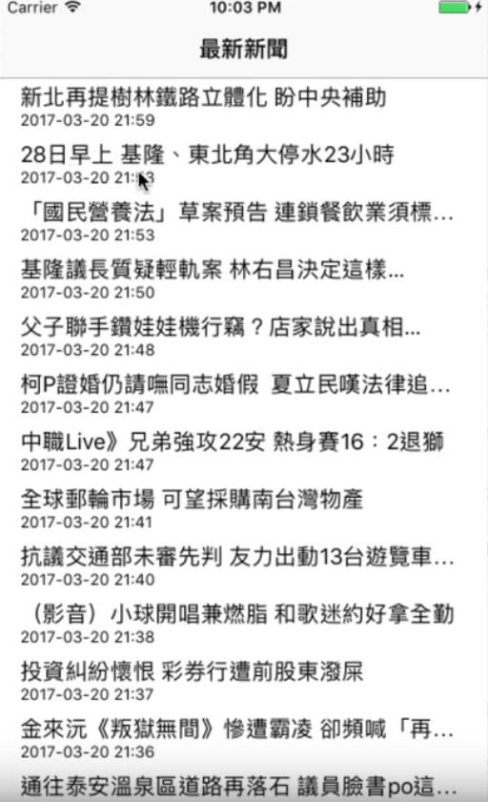
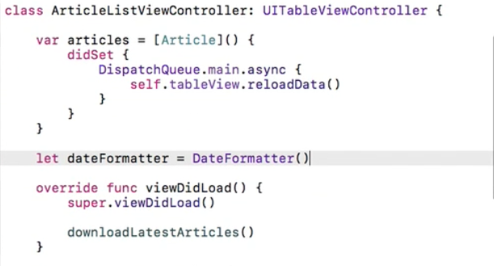
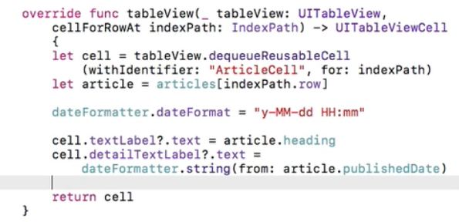
資料讀取及處理
Property+ didSet{Grand Central Dispatch}
建立物件
編輯屬性參數:顯示格式
編輯屬性參數:字串內容

Slide 21
資料讀取及處理
Override func table() 並不需要 super.XXX why?

Slide 22
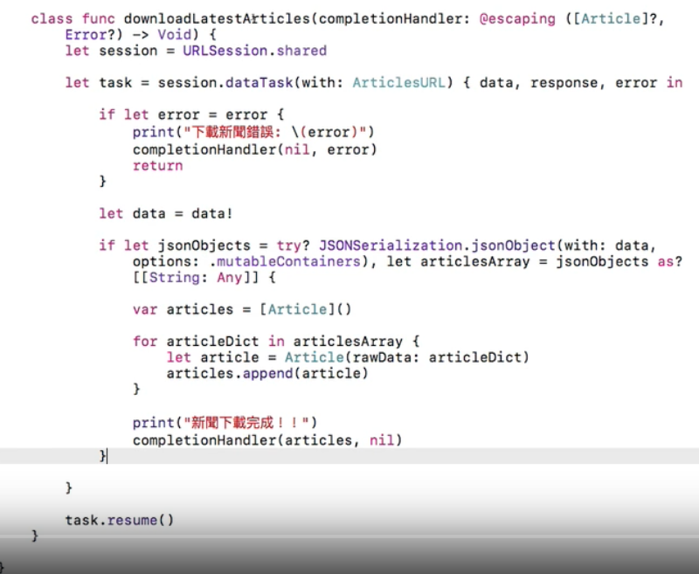
資料讀取及處理
在 Model Class (Article) 裡實作下載網路資料的程式碼.
class method, 無須實作物件就可以呼叫
做成被 tableviewController 呼叫的型態, 參數內加入 completion Handler
轉下來的是 Dictionary Array
目標成品是 Article Array
回傳呼叫者

Slide 23
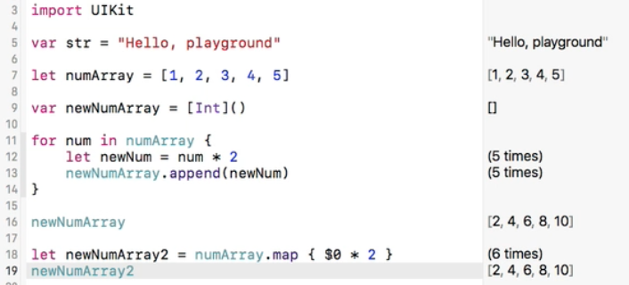
資料讀取及處理
Property+ didSet{Grand Central Dispatch}
建立物件
編輯屬性參數:字串內容

Slide 24
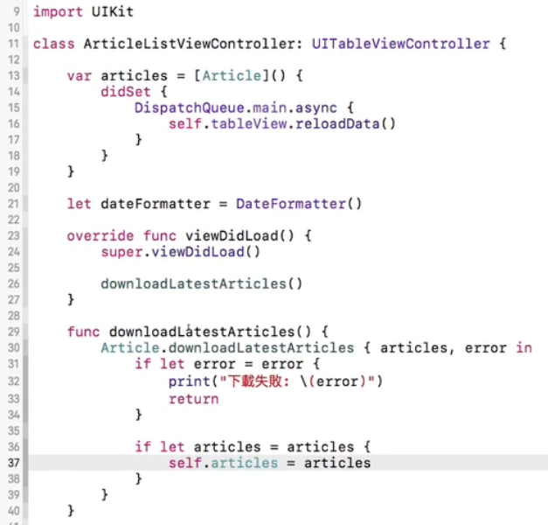
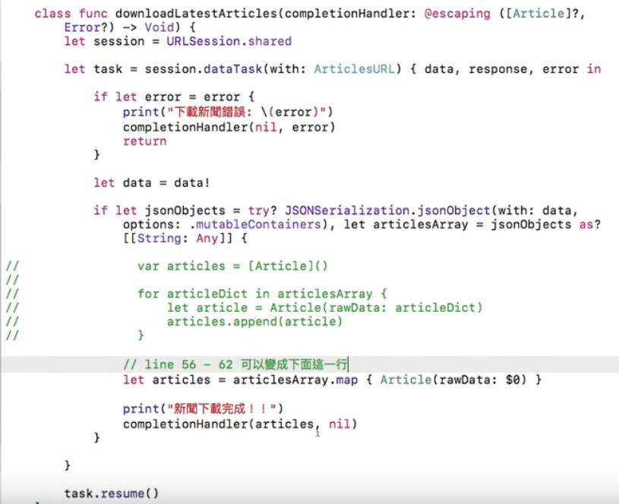
資料讀取及處理
Re-factor: 規劃 completion Handler 在兩個 class 之間非同步存取資料.
UItableViewController
Article.swift

Slide 25
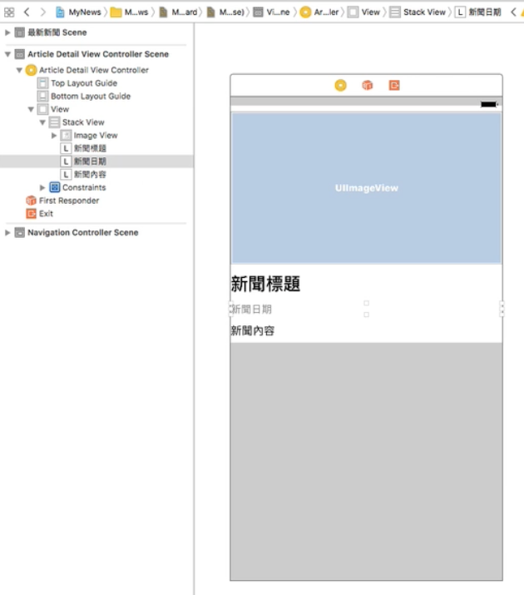
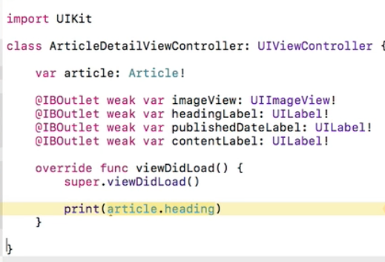
創建及管理翻頁
創建 ArticleDetailViewController 作為第二頁 UI 元件.
UIViewController

Slide 26
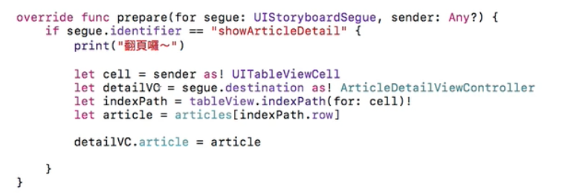
創建及管理翻頁
規劃以 segue 在兩個 class 之間存取資料.
ArticleListViewController
ArticleDetailViewController.swift
來源,目的,確認資料內容.

Slide 27
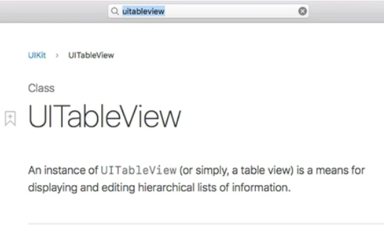
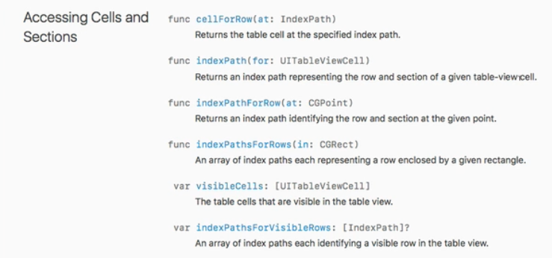
創建及管理翻頁
Tableview 有屬性 indexPath

Slide 28
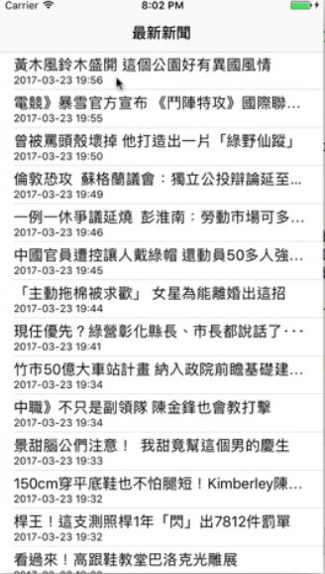
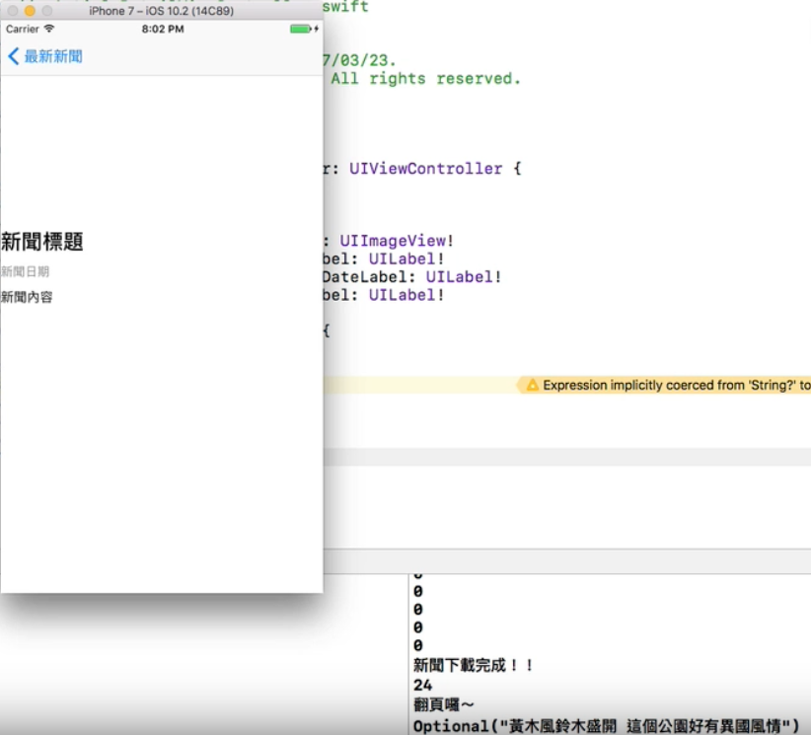
創建及管理翻頁
規劃以 segue 在兩個 class 之間存取資料.
ArticleListViewController
ArticleDetailViewController.swift

